Slide 1

Universidad Nacional de Río Negro
Int Partículas, Astrofísica & Cosmología - 2021
Unidad 01 – El modelo estándar
Clase U01 C04 - 04/16
Fecha 25 Ago 2021
Cont El modelo estándar
Cátedra Asorey

Slide 2

Contenidos: un viaje en el tiempo y el espacio
Unidad 1
Partículas,
lo más pequeño

Slide 3
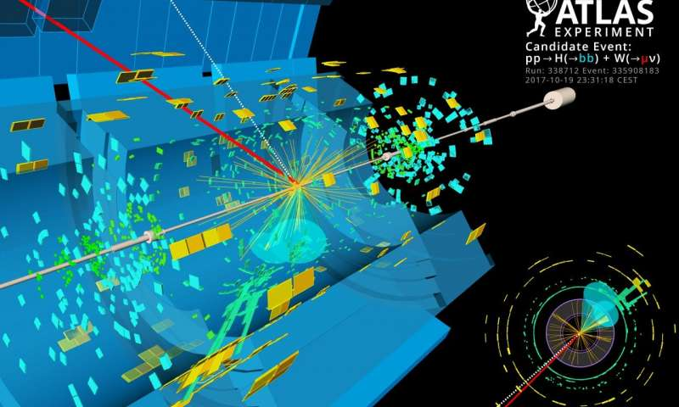
U1:Partículas, lo más pequeño
4 encuentros, del 04/Ago al 25/Ago
Dinámica Relativista.
Física de partículas
  Partículas fundamentales: leptones, hadrones, bosones mensajeros
El modelo estándar
  Interacciones fundamentales
  Simetrías y leyes de conservación
Trabajo unidad → fecha máxima de entrega 12/Nov

Slide 4
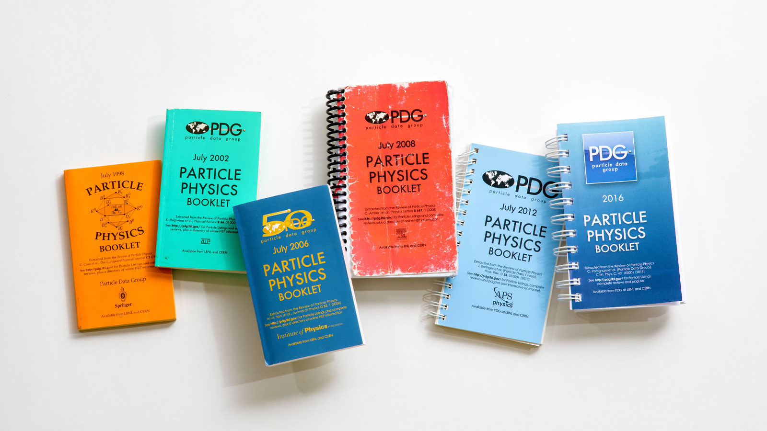
Particle Data Group (pdg)
Review of particle physics → todo lo que usted siempre quizo saber de física de partículas.
Disponible en línea en https://pdglive.lbl.gov/
Versión “booklet” (tambien app en play store → pdg)
Se puede pedir la versión impresa del booklet cada dos años

Slide 5
Quarks
Los quarks son partículas elementales, sin estructura interna, de espín ½ (fermiones) y carga fraccionaria (q<1e)
Los hadrones están compuestos por quarks
  Bariones → 3 quarks (qqq)
  Antibariones → 3 antiquarks (<q><q><q>)
  Mesones → quark + antiquark (q <q>)
  Bariones exóticos → tetraquarks, pentaquarks (medido 2017)
  Primera propuesta: 2 quarks → up; down

Slide 6
Entonces los nucleones

Slide 7
Otros bariones y mesones:
Bariones Δ:
Mesones π:

Slide 8
Hasta aquí, empezamos a entender algo
Interacción de Yukawa
Y algo del beta:
(la carga se conserva: inicial:-1/3; final: +2/3-1=-1/3)

Slide 9
Pero no todo:
Seguimos convirtiendo “hadrones” en “leptones”
No resolvimos lo de la carga fuerte, sólo encontramos un mecanismo
En 1947 se encuentra una barión, Λ⁰, con un tiempo de vida media de 10⁻¹⁰ s (>> ~10^⁻²³ s observados en bariones)
A este comportamiento “extraño” se lo llamó extrañeza y se supuso que había una ley de conservación asociada
Luego, con el modelo de los quarks, se asignó un nuevo tipo de quark: s

Slide 10


Extraño y encanto
quark s (strange)
  Masa: 93 MeV (*)
  Espín: 1/2
  Carga: -1/3
  Número bariónico: +1/3
  Extrañeza: -1
quark c (charm)
  Masa: 1,27 GeV (*)
  Espín: 1/2
  Carga: +2/3
  Número bariónico: +1/3
  Encanto: +1

Slide 11
Y ahora aparecen un montón de combinaciones
Mesones extraños: Kaones (mesones K), τ ~ 10⁻⁸ s
Bariones extraños: Sigmas (Σ)

Slide 12
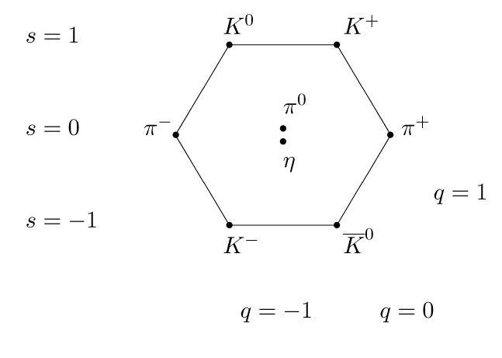
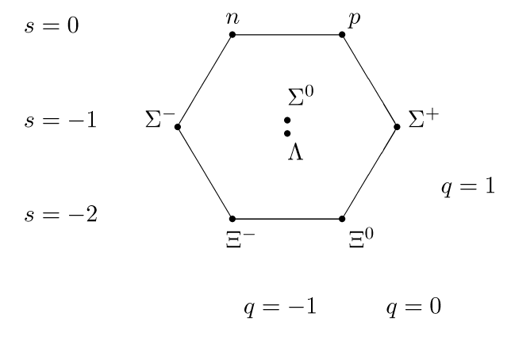
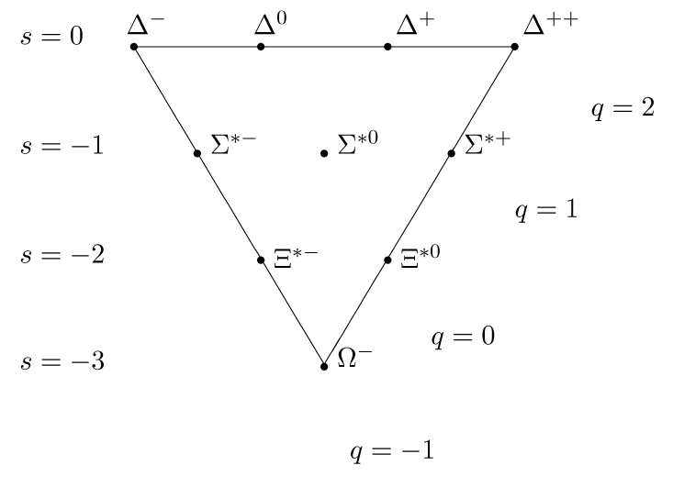
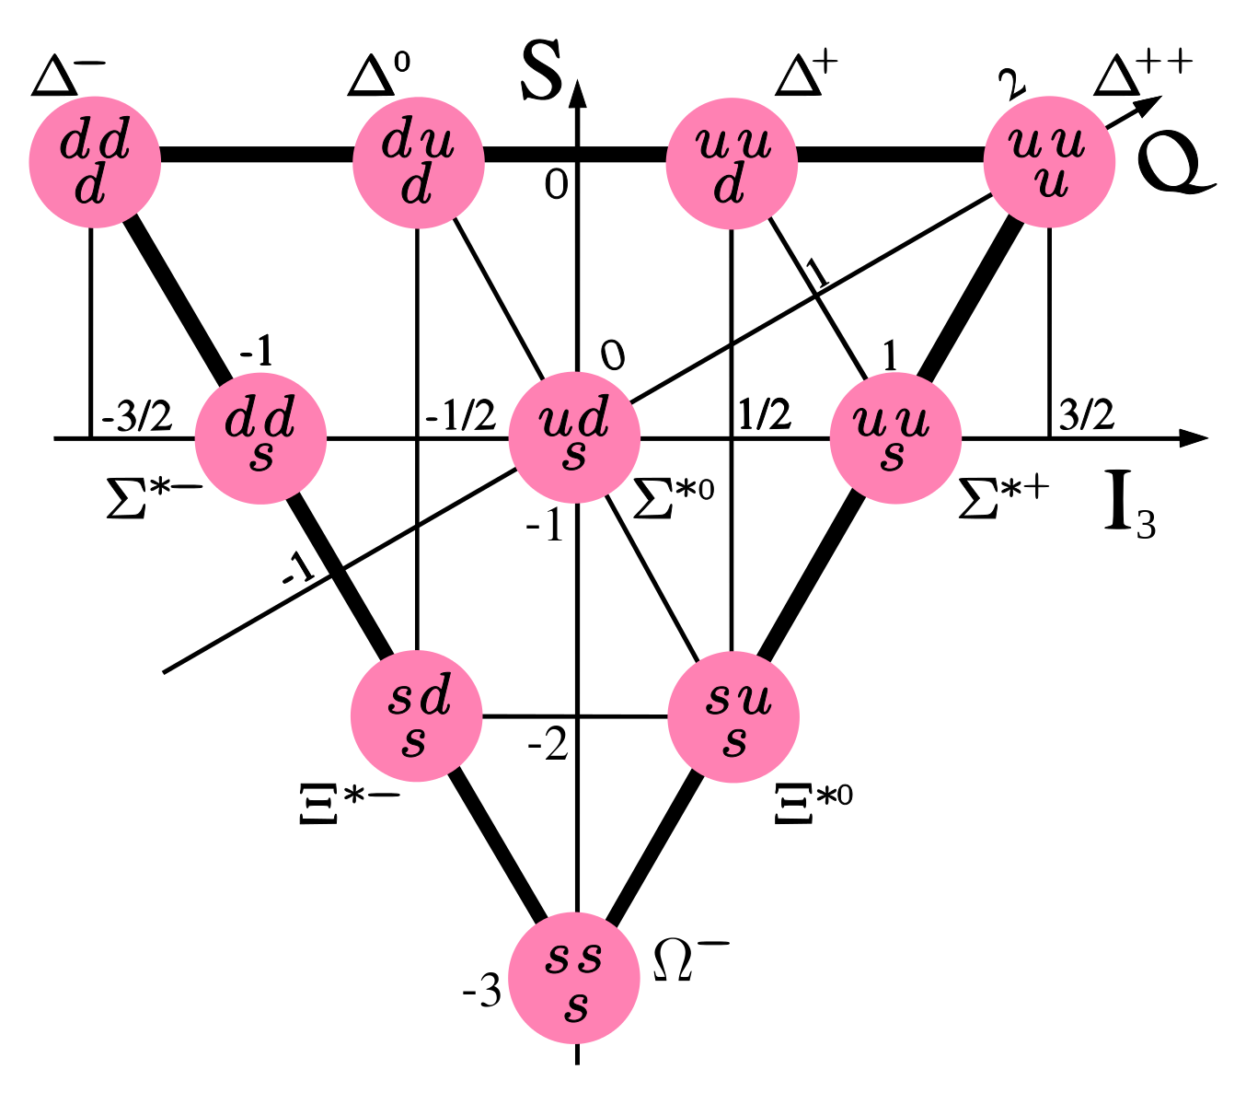
Y además con los aceleradores…

Slide 13
Color
Pensemos en el barión
Los quarks son fermiones
  ¿Qué pasa con el principio de exclusión de Pauli?
→ nuevo número cuántico con tres valores posibles
Este valor no es “visible” desde el exterior → las combinaciones de quarks son “neutras”
  Bariones: tres quarks → tres valores posibles
  Mesones: quark-antiquark → valores opuestos → suma 0
r+g+b = blanco ó r <r> = g <g> = b <b> = blanco

Slide 14
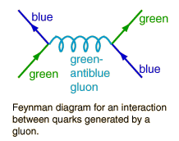
Los mediadores de color
El gluón (pegamento) es el mediador de la fuerza fuerte
Los gluones son bicolores: portan un color y un anticolor
Hay 8 combinaciones independientes posibles
Un quark de un color intercambia un gluón con otro quark (interacción fuerte) y cambia de color

Slide 15
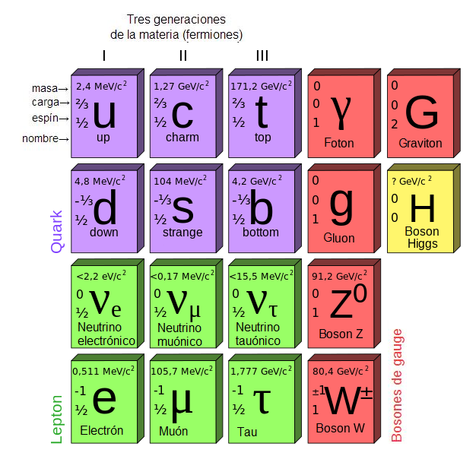
La foto de la familia hasta aquí
I Gen
II Gen
Con ustedes, los
Quarks y gluones
(Three quarks for Muster Mark!)

Slide 16
Intercambio de color como interacción fuerte
La interacción se produce mediante el intercambio de gluones para intercambiar los colores de los quarks respectivos
Los estados finales se presentan como combinaciones de los tres colores y sus anticolores
Es decir, hay igual probabilidad de medir cada uno de esos pares

Slide 17
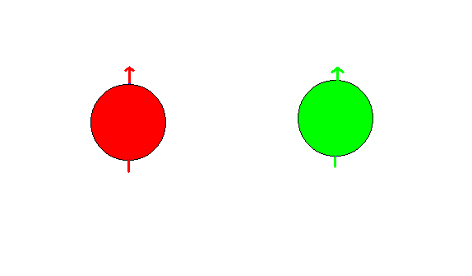
Intercambio de color como interacción fuerte

Slide 18
Intercambio de color como interacción fuerte
Sea en un barión un par de quarks:
El quark u emite un gluón rojo (su color) y antiverde (el anticolor del otro) Queda verde:
El quark d recibe antiverde y rojo, queda rojo:
El resultado final es el intercambio de carga de color de ambos quarks:

Slide 19
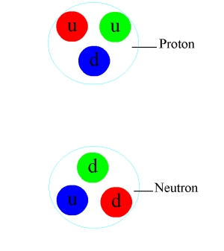
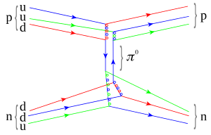
Consideremos el intercambio de Yukawa desde la perspectiva del intercambio de gluones

Slide 20

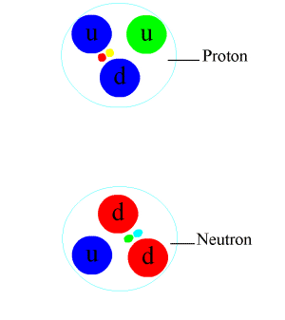
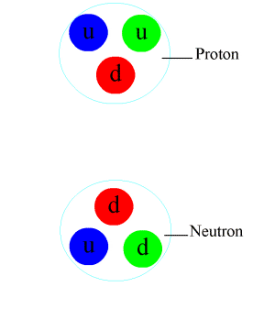
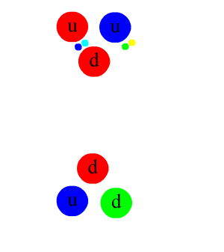
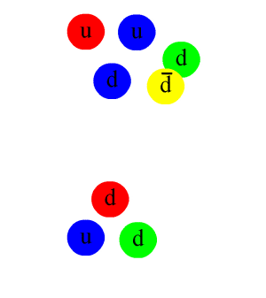
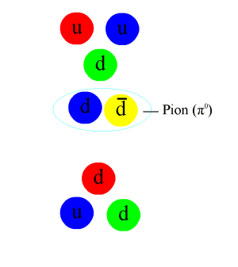
Interacción de Yukawa con piones cargados

Slide 21
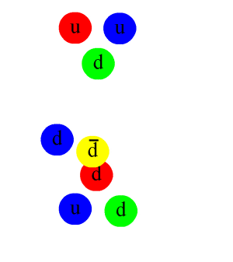
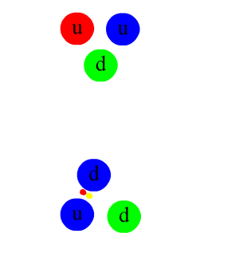
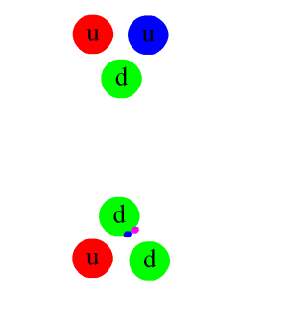
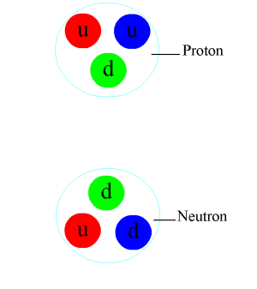
Interacción de Yukawa con piones cargados

Slide 22
¿Y el decaimiento β⁻ ?
Recordemos:
Este proceso es diferente a los que hemos visto:
  La interacción EM no cambia las cargas ni los sabores
  La interacción fuerte sólo interactúa con los quarks intercambiando su color
  Aquí vemos un cambio de sabor
    un quark d cambió de sabor a un quark u.

Slide 23
¿Y el decaimiento del μ⁻?
Recordemos:
Como antes:
  La interacción EM no cambia las cargas ni los sabores
  Son todos leptones, no hay interacción fuerte
  Y nuevamente vemos un cambio de sabor
    un leptón μ⁻ cambió de sabor a un leptón e⁻
    el resto es por conservación de los números leptónicos

Slide 24
¿Y el decaimiento⁻ del π⁻?
Recordemos:
Como antes:
  La interacción EM no cambia las cargas ni los sabores
  En el miembro derecho son todos leptones, no hay interacción fuerte
  Y nuevamente vemos un cambio de sabor:
    Dos quarks cambian por dos leptones

Slide 25
La interacción débil
Cuarta interacción fundamental (+QED, QCD, Grav)
Hay dos tipos de mediadores de la interacción débil:
  Cargados: W⁺, W⁻, τ ~10⁻²⁴ s;
  Neutros: Z⁰
Responsable de
  Cambios de sabor entre partículas del mismo tipo
  Conexión entre quarks y leptones
Interacciónes de corriente cargada implica cambio de carga eléctrica en emisores y receptores
Mediadores muy masivos → corto alcance, interacción muy débil (QED ~ 0.01; QCD ~ 1; EWT ~10⁻⁷)

Slide 26


Mediadores débiles: Bosones W⁺, W⁻ y Z⁰
Bosones W±
  Masa: 80,38 GeV
  Espín: 1
  Carga: ± 1
  Color: 0
  Vida media: ~10⁻²⁵ s
Boson Z⁰
  Masa: 91,18 GeV
  Espín: 1
  Carga: 0
  Color: 0
  Vida media: ~10⁻²⁵ s

Slide 27
Vértices débiles
Corriente cargada
  Interacciones que implican cambio de carga entre sabores o tipos (fermiones)
  Tienen carga eléctrica, se acoplan con los fotones
  Admite cambios de masa
Corriente neutra
  Todos los fermiones se acoplan con el bosón Z⁰
  No hay cambio de carga
  Son responsables de las interacciones de los neutrinos con la materia

Slide 28

Vértices débiles autointeracturantes

Slide 29
Decaimiento del muón
Proceso electrodébil de corriente cargada
Un muón se acopla con un bosón W⁻ y emite un neutrino muónico
El bosón W⁻ decae en electrón y un antineutrino electrónico

Slide 30
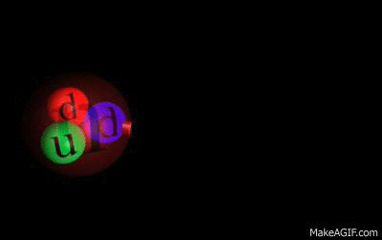
Decaimiento beta (al fin!)
Proceso electrodébil de corriente cargada
Un quark d se acopla con un bosón W⁻ y se emite un quark u. (notar que el color no cambia)
El W⁻ decae

Slide 31
Decaimiento extraño Λ⁰
Proceso electrodébil de corriente cargada. Dos posibles

Slide 32
Decaimiento del pión cargado
Proceso electrodébil de corriente cargada
Un quark d interactúa débilmente y se aniquilan emitiendo un bosón W⁻
El W⁻ decae en un par electron – antineutrino

Slide 33
Interacciones débiles de corriente neutra
Imaginemos la aniquilación – creación de un par, p ej:
Dos formas posibles: Electromagnética o débil

Slide 34
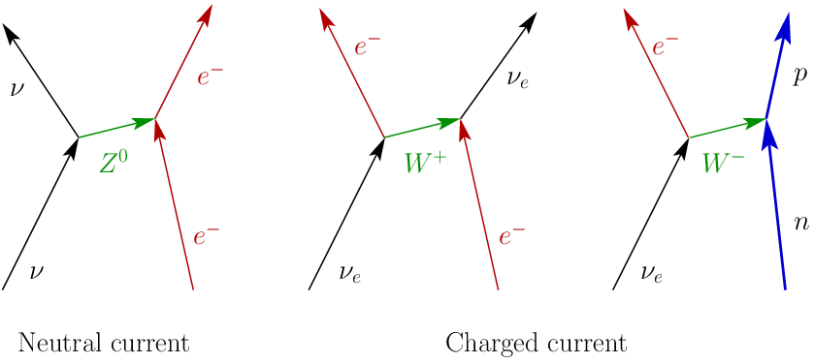
Interacciones

Slide 35
La foto de la familia hasta aquí
I Gen
II Gen
Con ustedes, los
Bosones de Gauge
(calibre, mediadores de interacciones funadamentales)

Slide 36
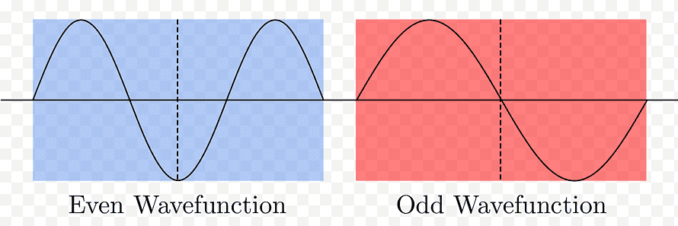
Paridad
El operador de Pardiad transforma a un objeto en su imagen especular:
Las leyes físicas son invariantes al marco de referencia. Si aplico dos veces:
Si P=+1 → par; si P=-1 → impar
Aplicado a una partícua,
Por convención, quarks y leptones cargados, P=+1.
Neutrinos no tienen paridad. Y:

Slide 37
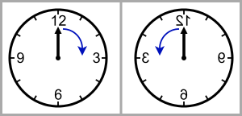
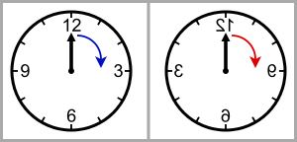


El Universo izquierdo
En la decada del ‘50 Yang y Lee → las interacciones débiles no preservan la paridad

Slide 38
Ángulo de Cabibbo
Leptones y quarks
Hipótesis: hay autoestados que interactúan débilmente, d’ y s’, que no son autoestados de masa d y s.
d’ es un estado de mezcla entre d y s, y se relaciona con la probabilidad de que d y s se transformen en u (y s’ → c)
Matriz de Cabibbo θ_{c}
Ángulo de Cabibbo θ_{c}

Slide 39
Tercera generación
Kobayashi y Maskawa generalizan el modelo por razones teóricas a tres generaciones de quarks.
Proponen dos nuevos quarks (t, b)
  top (arriba) y bottom (abajo)
Tsai (1971) propopne una nueva generación de leptones:
  Tau y neutrino tau :

Slide 40


Top y Bottom
quark t (top)
  Masa: 172.76 GeV (*)
  Espín: 1/2
  Carga: +2/3
  Número bariónico: +1/3
  Número top: +1
Quark b (bottom)
  Masa: 4,18 GeV (*)
  Espín: 1/2
  Carga: -1/3
  Número bariónico: +1/3
  Número bottom: -1

Slide 41


Tau y neutrino
τ (tau)
  Masa: 1,777 GeV
  Espín: 1/2
  Carga: -1
  Número leptónico: +1
  Número leptónico tau: +1
  Vida media: 2.9 x 10⁻¹³ s
ν_{τ} (neutrino tau)
  Masa: >0
  Espín: 1/2
  Carga: 0
  Número leptónico: +1
  Número leptónico tau: +1

Slide 42
La foto de la familia hasta aquí
Con ustedes, los
Tercera generación

Slide 43
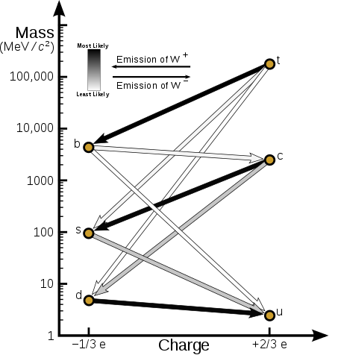
Matriz CKM: Cabibbo-Kobayashi-Maskawa
Matriz CKM

Slide 44
La foto de la familia hasta aquí
– Jerarquía de masa →

Slide 45
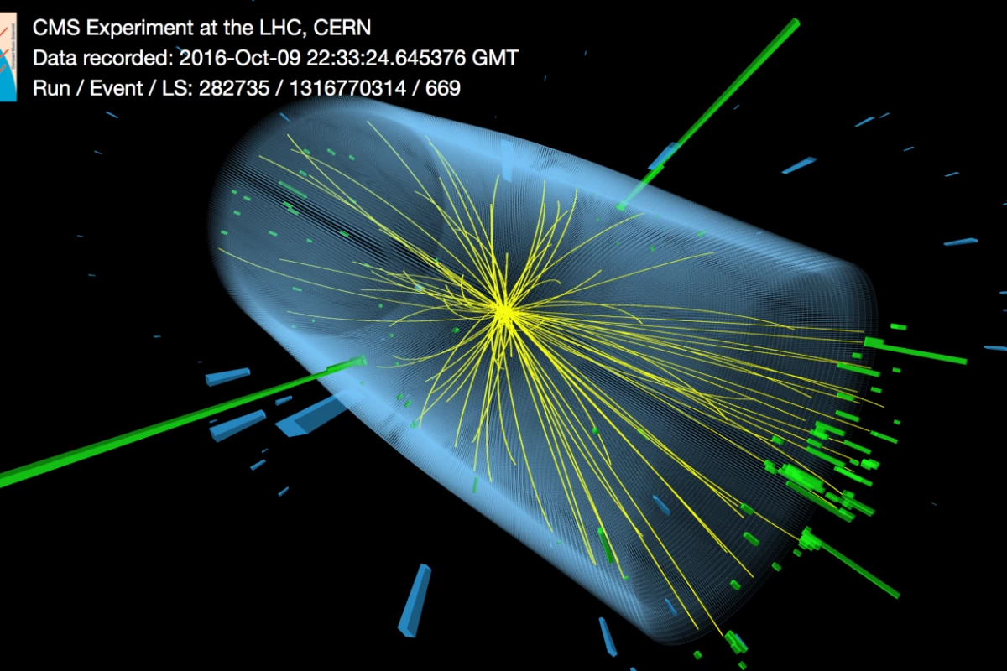
El bosón de Higgs → la masa

Slide 46
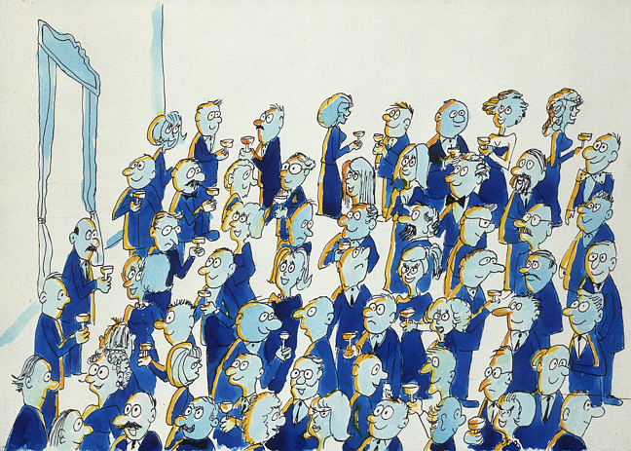
El vacío está lleno de un campo escalar

Slide 47
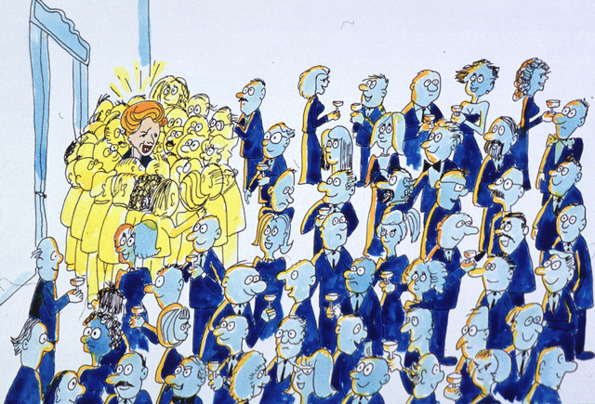
Las partículas interactúan con ese campo: a mayor interacción → más masa (efectiva)

Slide 48
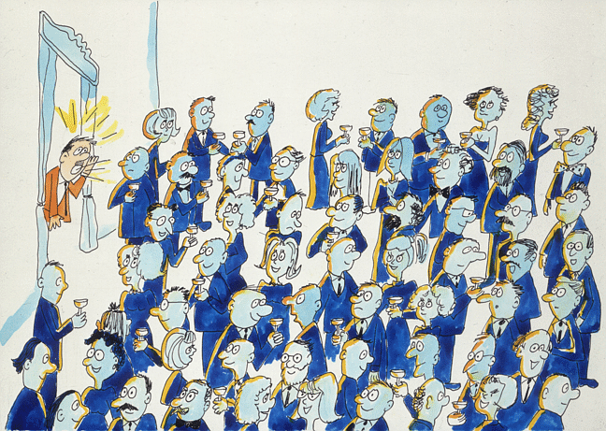
El campo de Higgs autointeractúa...

Slide 49
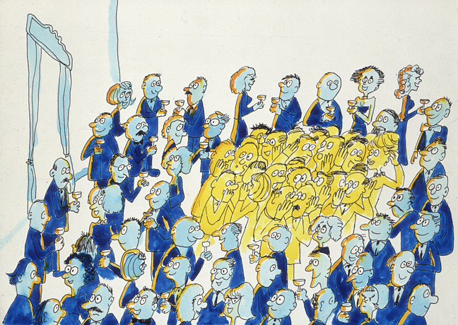
El bosón de Higgs tiene masa

Slide 50

El bosón de Higgs
H⁰ (bosón de Higgs)
  m= 125,10 GeV/c²
  espín: 0
  Carga eléctrica: 0
  Color: 0
  Vida media: 1,56 x 10⁻²² s
  Coeficientes de Yukawa
    Interacción con partículas masivas

Slide 51
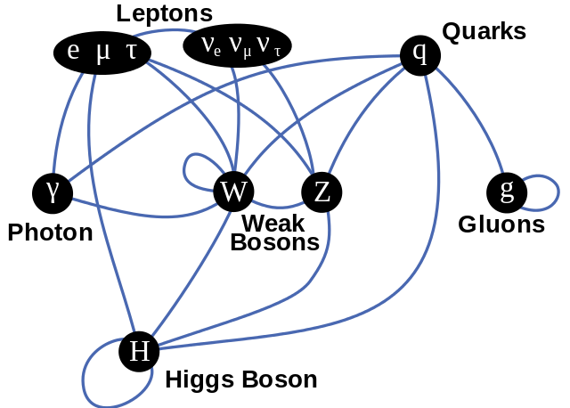
El modelo estándar y sus interacciones

Slide 52

Gravitón → bosón mediador de la gravedad
(volvemos en la U03)
G (Gravitón)
  m= 0
  espín: 2
  Carga eléctrica: 0
  Color: 0
  Vida media: estable
  Teorizada: 1930
  Observada: ¿?

Slide 53
El modelo estándar

